Slide 1
永續能源 再生能源與生態環保
隊伍名稱：北科魔法師
隊長：郭宗翰
隊員：邱立綸
隊員：李汶道

Slide 2
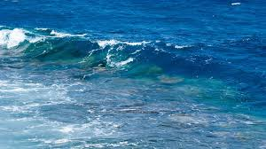

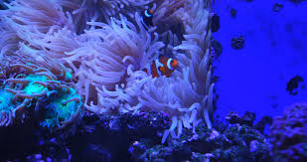
概念與發想
為了環保的能源與環境的永續，我們利用了最簡單的兩個自然能源來做。第一是利用潮水，第二是利用輻射熱。
在漲潮的時候可以利用海浪的力量來發電，又能收集海上的垃圾，並且有夠保護海中生物的機制。
當潮水退去後，整個系統裡面也充滿水，利用內部的水加上整齊彎曲的管子來收集太陽的熱能，可以降低對其他生態的影響。
https://pixabay.com/zh/%E6%B5%B7%E6%B5%AA-%E6%B5%B7-%E6%80%A7%E8%B4%A8-%E6%B0%B4-%E6%B3%A2-%E6%97%85%E6%B8%B8-%E6%B5%B7%E6%B3%A1%E6%B2%AB-%E9%9A%8F%E5%9C%B0%E5%90%90%E7%97%B0%E6%B0%B4-%E8%93%9D%E8%89%B2-2804543/
https://pxhere.com/zh/photo/650479
https://pixabay.com/zh/%E5%A4%AA%E9%98%B3-%E5%85%89%E7%BA%BF-%E6%97%A5%E5%85%89-%E6%80%A7%E8%B4%A8-%E6%97%A9%E6%99%A8%E7%9A%84%E5%A4%AA%E9%98%B3-%E6%97%A5%E8%90%BD-%E5%A4%A9%E6%B0%94-1898551/

Slide 3
設計過程與特點
剛開始設計的時候，以永動機為初始點。
這一系列的流程，還能獲得免費的電能，退潮之後利用太陽光來推動發電，還可以收集淡水與鹽巴。
熱力學 | 第一定律 | 絕熱系統永不作功
 | 第二定律 | 孤立系統自發地朝著熱力學平衡方向
結論
必須要有提供能源者
發動機
不夠
蒸氣
累積
壓力
優點 | 缺點
便宜、易架設、高報酬率、有經濟價值、環保、保育環境、結構簡單不容易壞、就算壞掉也不會造成大汙染 | 發電率低
轉換
電能
轉換
位能

Slide 4
硬體架構
流程 1
漲潮
注滿水槽
氣閥開
水閥開
發電
流程2
退潮
氣閥關
水閥關
太陽加熱加熱器
海水
Raspberry Pi
氣閥
淡水
流到第二水槽
把水推回前一水槽
蒸氣增加壓力增加
網子
蒸氣
垃圾
發電
漲潮
加熱器
發電機
水閥
收集程序
關閉機器
收集淡水收集鹽
收集垃圾
鹽

